Slide 1


逆
All the way forward
向阳而生
风
宇泛智能
用有思想的技术, 创造无处不在的美好

Slide 2

目 录
工作概述
业绩展示
Geplis dipsam volorib vendian debist lignist quantium temab ium exper
Geplis dipsam volorib vendian debist lignist quantium temab ium exper
经验总结
工作规划
Geplis dipsam volorib vendian debist lignist quantium temab ium exper
Geplis dipsam volorib vendian debist lignist quantium temab ium exper

Slide 3

1
工作总体概述
作为公司一名前端开发人员，我主要负责的有线下浏览器项目、设备固件升级（设备内web）和人脸抓拍设备配置项目的整体需求开发以及版本迭代。
PART.

Slide 4

01
年度工作概述
工作概述
单击此处可编辑内容，根据您的需要自由拉伸文本框大小。单击此处可编辑内容，根据您的需要自由拉伸文本框大小。
工作概述
工作概述
单击此处可编辑内容，根据您的需要自由拉伸文本框大小。单击此处可编辑内容，根据您的需要自由拉伸文本框大小。
工作概述
单击此处可编辑内容，根据您的需要自由拉伸文本框大小。单击此处可编辑内容，根据您的需要自由拉伸文本框大小。

Slide 5

01
年度工作概述
工作小结
单击此处可编辑内容，单击此处可编辑内容。单击添加项目内容。骆可可，色彩纷呈，潮流时尚。单击此处可编辑内容。
单击添加项目内容。骆可可，色彩纷呈，潮流时尚。单击此处可编辑内容，单击此处可编辑内容。单击添加项目内容。骆可可，色彩纷呈，潮流时尚。单击此处可编辑内容，单击此处可编辑内容。单击添加项目内容。骆可可，色彩纷呈，潮流时尚。单击此处可编辑内容，单击此处可编辑内容。单击添加项目内容。

Slide 6




01
年度工作概述
工作回顾
超越
引领
单击此处可编辑内容，单击此处可编辑内容。单击添加项目内容。骆可可，色彩纷呈，潮流时尚。单击此处可编辑内容。
开拓
单击添加项目内容。骆可可，色彩纷呈，潮流时尚。单击此处可编辑内容，单击此处可编辑内容。单击添加项目内容。骆可可，色彩纷呈，潮流时尚。单击此处可编辑内容，单击此处可编辑内容。单击添加项目内容。骆可可，色彩纷呈，潮流时尚。单击此处可编辑内容，单击此处可编辑内容。单击添加项目内容。
创新

Slide 7

01
年度工作概述
勇往直前
单击此处可编辑内容，单击此处可编辑内容。单击添加项目内容。单击此处可编辑内容。
单击添加项目内容。单击此处可编辑内容，单击此处可编辑内容。单击添加项目内容。单击此处可编辑内容，单击此处可编辑内容。单击添加项目内容。单击此处可编辑内容，单击此处可编辑内容。单击添加项目内容。

Slide 8


01
年度工作概述
点击请替换文字内容
请替换文字内容，年度工作概述，修改文字内容，也可以直接复制你的内容到此。请替换文字内容，年度工作概述，修改文字内容，也可以直接复制你的内容到此。
点击请替换文字内容
请替换文字内容，年度工作概述，修改文字内容，也可以直接复制你的内容到此。请替换文字内容，年度工作概述，修改文字内容，也可以直接复制你的内容到此。
点击请替换文字内容
请替换文字内容，年度工作概述，修改文字内容，也可以直接复制你的内容到此。请替换文字内容，年度工作概述，修改文字内容，也可以直接复制你的内容到此。
点击请替换文字内容
请替换文字内容，年度工作概述，修改文字内容，也可以直接复制你的内容到此。请替换文字内容，年度工作概述，修改文字内容，也可以直接复制你的内容到此。

Slide 9
01
年度工作概述
01
工作内容
上半年关键字
单击添加项目内容。单击此处可编辑内容，单击此处可编辑内容。
02
工作内容
单击添加项目内容。单击此处可编辑内容，单击此处可编辑内容。
03
工作内容
单击添加项目内容。单击此处可编辑内容，单击此处可编辑内容。
04
工作内容
单击添加项目内容。单击此处可编辑内容，单击此处可编辑内容。

Slide 10
2
业绩展示
单击此处编辑标题补充内容，建议您在展示时采用微软雅黑字体，本模版所有图形线条及其相应素材均可自由编辑、改色、替换
PART.

Slide 11
02
年度工作概述
勇往直前
勇往直前
此部分内容作为文字排版占位显示 ，建议使用主题字体
此部分内容作为文字排版占位显示 ，建议使用主题字体
Step 01
Step 02
Step 03
Step 04
勇往直前
勇往直前
此部分内容作为文字排版占位显示 ，建议使用主题字体
此部分内容作为文字排版占位显示 ，建议使用主题字体

Slide 12
02
年度工作概述
请替换文字内容
请替换文字内容
请替换文字内容
请替换文字内容
请替换文字内容，年度工作概述，修改文字内容，也可以直接复制你的内容到此。请替换文字内容，年度工作概述，修改文字内容，也可以直接复制你的内容到此。
请替换文字内容，年度工作概述，修改文字内容，也可以直接复制你的内容到此。请替换文字内容，年度工作概述，修改文字内容，也可以直接复制你的内容到此。
请替换文字内容，年度工作概述，修改文字内容，也可以直接复制你的内容到此。请替换文字内容，年度工作概述，修改文字内容，也可以直接复制你的内容到此。
请替换文字内容，年度工作概述，修改文字内容，也可以直接复制你的内容到此。请替换文字内容，年度工作概述，修改文字内容，也可以直接复制你的内容到此。
2010
2011
2012
2013
请替换文字内容，年度工作概述，修改文字内容，也可以直接复制你的内容到此。请替换文字内容，年度工作概述，修改文字内容，也可以直接复制你的内容到此。请替换文字内容，年度工作概述，修改文字内容，也可以直接复制你的内容到此。请替换文字内容，年度工作概述，修改文字内容，也可以直接复制你的内容到此。请替换文字内容，年度工作概述，修改文字内容，也可以直接复制你的内容到此。请替换文字内容，年度工作概述，修改文字内容，也可以直接复制你的内容到此。

Slide 13
02
年度工作概述
50%
替换文字内容
请替换文字内容，年度工作概述，修改文字内容，也可以直接复制你的内容到此。请替换文字内容，年度工作概述，修改文字内容，也可以直接复制你的内容到此。
60%
70%
替换文字内容
请替换文字内容，年度工作概述，修改文字内容，也可以直接复制你的内容到此。请替换文字内容，年度工作概述，修改文字内容，也可以直接复制你的内容到此。
90%
替换文字内容
请替换文字内容，年度工作概述，修改文字内容，也可以直接复制你的内容到此。请替换文字内容，年度工作概述，修改文字内容，也可以直接复制你的内容到此。
替换文字内容
请替换文字内容，年度工作概述，修改文字内容，也可以直接复制你的内容到此。请替换文字内容，年度工作概述，修改文字内容，也可以直接复制你的内容到此。

Slide 14

3
经验总结
一个成功的产品背后是由一个团队成员的通力合作与共同努力得到的结果，因此每个成员完成自己的任务同时要还与其他合作成员做好沟通，因为团队整体的进步不能脱离其中的成员。
PART.

Slide 15




03
工作感悟
技术感悟
工作流程
工作沟通
作为一个技术开发，提升自身技术能力当然显得至关重要；因此日常的经验积累是必须的，所以在工作学习时要对遇到的问题及时记录。同时还需要不断的扩展个人的技术范围，提升技术学习深度。
要想保证工作效率，必要的工作流程就不能忽略，通过评审可以去除一些不切实际的开发需求，同时也可以进一步明确产品的实际需求，避免开发时需求理解偏差。开发前就应该整体把握当前项目版本的所有需求，减少项目开发过程中需求遗漏。
遇到需求问题在工作中应该是立即与产品沟通并确认，避免开发与实际需求不符造成的开发时间延误。初期开发时应该脱离后台接口环境，以模拟数据完成页面功能的开发，以此减少后台接口不同引起的页面开发阻塞。联调阶段时问题实时反馈，在确认费前端问题时可以跳过已阻塞模块，进行其他模块，以此确保开发周期

Slide 16
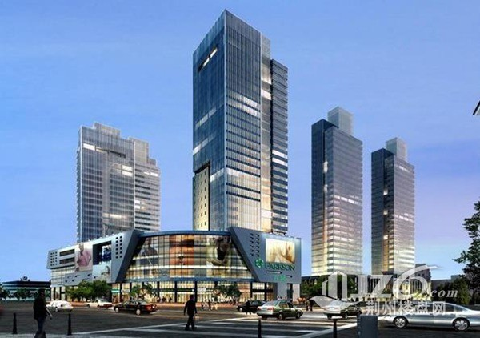
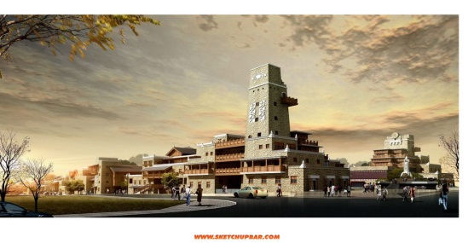
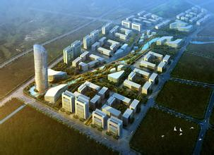
03
年度工作概述
成功项目一
成功项目二
成功项目三
此处添加项目扼要说明，
添加简短说明文字。
此处添加项目扼要说明，
添加简短说明文字。
此处添加项目扼要说明，
添加简短说明文字。

Slide 17
4
工作规划
在新的一年里，至少再掌握一个新的前端框架，并且能够使用其进行实际项目开发，在之后的工作中更加规范自己的代码风格，加强平时积累问题的习惯。
PART.

Slide 18

04
新年度对自身的工作要求
提升基础技术
锻炼工作沟通能力
规范日常开发
加强日常问题积累
培养整体架构思维
关注学习新技术

Slide 19

谢谢聆听 请多指教
宇泛智能
用有思想的技术, 创造无处不在的美好

